Slide 1

Toán
LUYỆN TẬP

Slide 2


Bài 1

Slide 3



Số bé nhất có một chữ số: 0
Số bé nhất có hai chữ số: 10
Số bé nhất có ba chữ số: 100
a
Viết số bé nhất: có một chữ số;
có hai chữ số; có ba chữ số.
Bài 1
b
Viết số lớn nhất: có một chữ số;
có hai chữ số; có ba chữ số.
Số lớn nhất có một chữ số: 9
Số lớn nhất có hai chữ số: 99
Số lớn nhất có ba chữ số: 999

Slide 4

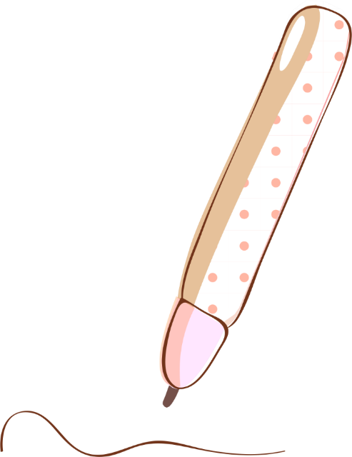
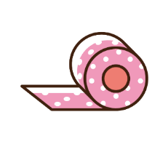
Bài 3

Slide 5
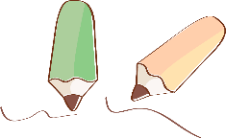
Viết chữ số thích hợp vào ô trống
492 037 > 482 037
a
859 067 < 859 167
b
4□2 037 > 482 037
859□67 < 859 167
c
d
609 608 < 609 609
609 608 < 609 60□
264 309 = 264 309
264 309 = □64 309

Slide 6
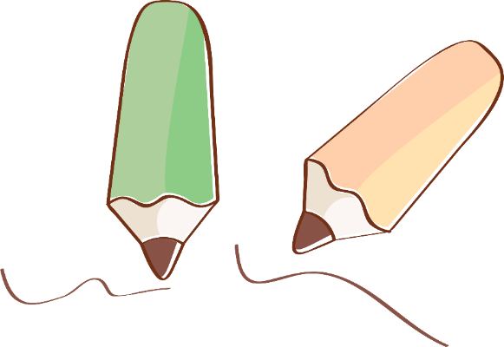
Bài 4

Slide 7

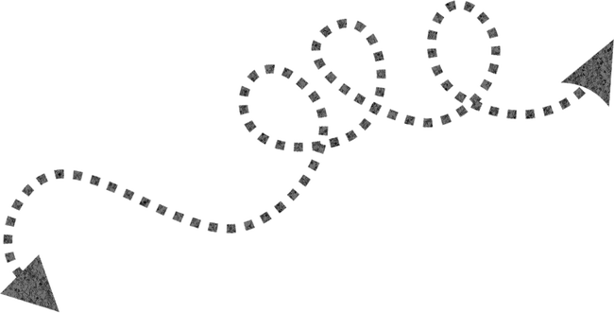
Bài 4
Tìm số tự nhiên x, biết:
a) x < 5
b) 2 < x < 5

Slide 8



Bài 4
Tìm số tự nhiên x, biết:
a) x < 5
Các số tự nhiên bé hơn 5 là: 0 ; 1 ; 2 ; 3 ; 4.
Vậy x là 0 ; 1 ; 2 ; 3 ; 4.

Slide 9
Bài 4
Tìm số tự nhiên x, biết:
b) 2 < x < 5
Số tự nhiên lớn hơn 2 và bé hơn 5 là số 3 và số 4.
Vậy x là 3 ; 4.

Slide 10



01
Xem lại bài
Luyện tập so sánh các số có nhiều chữ số
02
Củng cố
03
Chuẩn bị bài Yến, tạ, tấn

Slide 11

Tạm biệt các em!
Chúc các em học tốt!

